Slide 1
Graphic Editor 만들기
15조 최지선 김주영

Slide 2
line | 두개의 좌표
 | 색
 | 두께
 | 패턴
 | 생성
 | 이동 (두 좌표 함께)
 | 이동 (선택된 하나의 좌표)
 | 색 변경
 | 삭제
polyline | 좌표 시퀀스
 | 색
 | 두께
 | 패턴
 | 생성 (click -> * -> click -> double click)
 | 색 변경
 | 이동 (모든 좌표)
 | 이동 (선택된 하나의 좌표)
 | 삭제 (전체 polyline)
 | 삭제 (선택된 하나의 좌표. 이전 좌표에서 다음 좌표로 line)
ellipse | 두 개의 좌표
 | 색 (선)
 | 색 (채우기)
 | 두께
 | 패턴 (선모양)
 | 패턴 (채우기)
 | 생성
 | 이동
 | 색 (선) 변경
 | 색 (채우기) 변경
 | 크기 변경
 | 삭제
rectangle | 두 개의 좌표
 | 색 (선)
 | 색 (채우기)
 | 두께
 | 패턴 (선모양)
 | 패턴 (채우기)
 | 생성
 | 이동
 | 크기 변경
 | 색 변경
 | 삭제
text | 좌표
 | 문자열 (한 줄에 표시)
 | 폰트
 | 색 (선)
 | 색 (배경)
 | 크기
 | 생성
 | 이동
 | 크기 변경
 | 폰트 변경
 | 색 변경
 | 텍스트 변경
 | 삭제
그룹 지원
 | 그룹화
 | 그룹 해제
그룹 변경 | 색
 | 두께
 | 크기
 | 그룹 이동
 | 그룹 삭제
파일 | 새로 만들기
 | 파일 열기
 | 저장
편집 | 잘라내기
 | 복사
 | 붙여 넣기
최지선
김주영

Slide 5
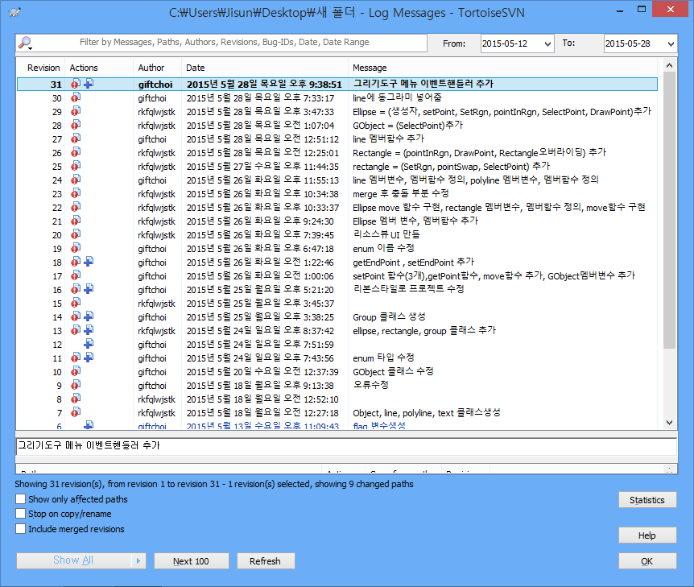

Slide 6
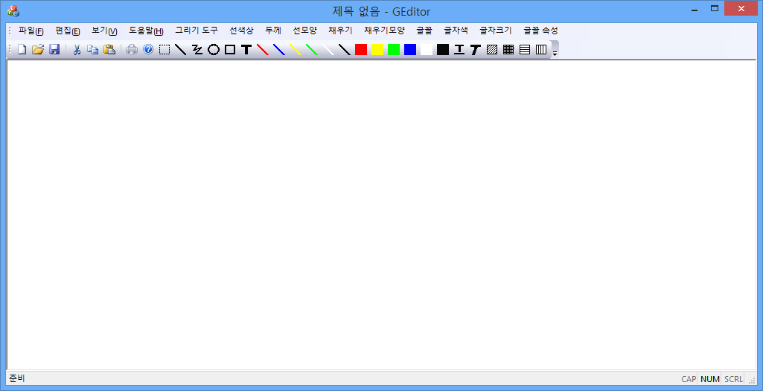

Slide 7
GObject
GLine
GPolyline
GEllipse
GRectangle
GText
CObject

Slide 8
text | 좌표
 | 문자열 (한 줄에 표시)
 | 폰트
 | 색 (선)
 | 색 (배경)
 | 크기
 | 생성
 | 이동
 | 크기 변경
 | 폰트 변경
 | 색 변경
 | 텍스트 변경
 | 삭제
line | 두개의 좌표
 | 색
 | 두께
 | 패턴
 | 생성
 | 이동 (두 좌표 함께)
 | 이동 (선택된 하나의 좌표)
 | 색 변경
 | 삭제
polyline | 좌표 시퀀스
 | 색
 | 두께
 | 패턴
 | 생성 (click -> * -> click -> double click)
 | 색 변경
 | 이동 (모든 좌표)
 | 이동 (선택된 하나의 좌표)
 | 삭제 (전체 polyline)
 | 삭제 (선택된 하나의 좌표. 이전 좌표에서 다음 좌표로 line)
파일 | 새로 만들기
 | 파일 열기
 | 저장

Slide 9
ellipse | 두 개의 좌표
 | 색 (선)
 | 색 (채우기)
 | 두께
 | 패턴 (선모양)
 | 패턴 (채우기)
 | 생성
 | 이동
 | 색 (선) 변경
 | 색 (채우기) 변경
 | 크기 변경
 | 삭제
rectangle | 두 개의 좌표
 | 색 (선)
 | 색 (채우기)
 | 두께
 | 패턴 (선모양)
 | 패턴 (채우기)
 | 생성
 | 이동
 | 크기 변경
 | 색 변경
 | 삭제
그룹 변경 | 색
 | 두께
 | 크기
 | 그룹 이동
 | 그룹 삭제
편집 | 잘라내기
 | 복사
 | 붙여 넣기

